Slide 1

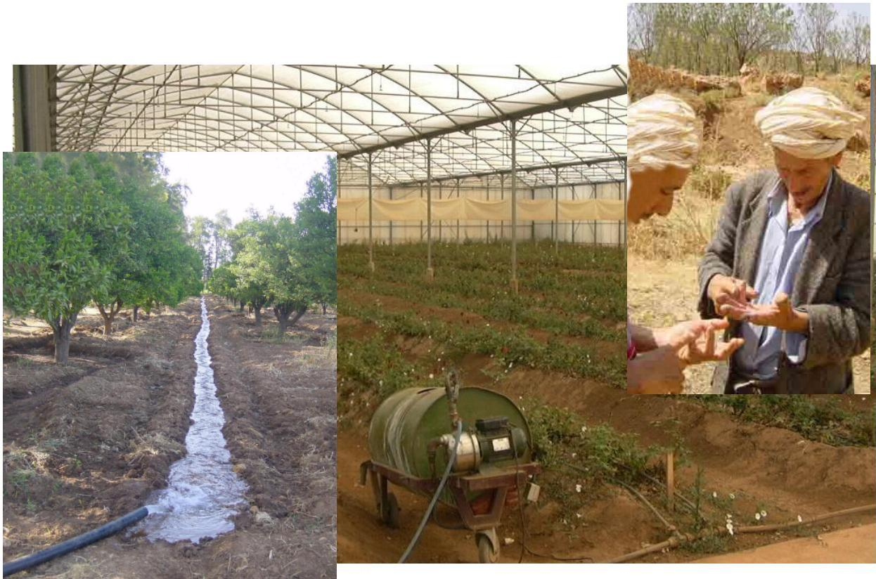
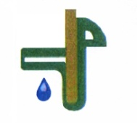




RÉALISATION DE L’ ÉTUDE D’ACTUALISATION
DU PLAN NATIONAL DE L’EAU
EuropeAid/126155/D/SER/DZ
AUDIT DU FONDS
DOCUMENTAIRE
La demande en
eau d’irrigation
14 juin 2009

Slide 2
Contenu du rapport d’audit sur la demande en eau d’irrigation
MULTI-DIMENSIONNALITÉ DE LA DEMANDE EN EAU D’IRRIGATION
REVUE DES DIFFERENTES PRISES EN COMPTE DE LA DEMANDE EN EAU D’IRRIGATION DANS LES ETUDES DE PLANIFICATION DES RESSOURCES EN EAU
LES REFERENTIELS STATISTIQUES AGRICOLES ET HYDRAULIQUES DISPONIBLES POUR L’APPROCHE DE LA DEMANDE ACTUELLE EN EAU D’IRRIGATION
POLITIQUE DE DEVELOPPEMENT HYDRO-AGRICOLE ET RURAL CONDITIONNANT LA DEMANDE EN EAU D’IRRIGATION
PREMIÈRES ORIENTATIONS METHODOLOGIQUES POUR UNE MEILLEURE PRISE EN COMPTE DE LA DEMANDE EN EAU D’IRRIGATION

Slide 3
Contenu des Annexes
Lexique et définitions
Cadrage historique de l’irrigation en Algérie
  Irrigations antiques, tribales et arabo-andalouses
  Politique d’irrigation coloniale
  La politique hydro-agricole de l’Algérie indépendante
Hiérarchisation des systèmes d’irrigation
Tableaux
Critères d’attribution des subventions FNRDA et FNDIA

Slide 4
1 - MULTI-DIMENSIONNALITÉ DE LA DEMANDE EN EAU D’IRRIGATION
LA DEMANDE SOCIALE
CADRE JURIDIQUE ET INSTITUTIONNEL DE LA DEMANDE EN EAU D’IRRIGATION
LES CONDITIONS ET BESOINS AGRONOMIQUES
  CONDITIONS ET POTENTIEL PÉDOLOGIQUES
  BESOINS DES CULTURES
  QUALITÉ DES EAUX D’IRRIGATION
CONDITIONS HYDRAULIQUES ET SYSTÉMIQUES DE LA DEMANDE
CONSOMMATION ET PRÉLÈVEMENTS
DEMANDE DES FILIÈRES DE PRODUCTION
LE RATIONNEMENT PAR L‘OFFRE

Slide 5
Qu’est-ce que la demande sociale en eau d’irrigation ?
Un concept micro économique par rapport à une offre …
Un concept d’économie de marché par rapport à des consommateurs …
Un concept sociologique par rapport à des catégories sociales de consommateurs et des pratiques de consommation …
Un concept de facteur de production (l’eau d’irrigation n’est pas un produit fini), de production agricole, et de développement économique et social …
L’évaluation de la demande : un processus complexe et des types de demandes diversifiées par le consommateur de base qu’est l’exploitant agricole irriguant dans le cadre de son système et ses stratégies d’exploitation
L’estimation et la planification de la demande n’est pas réductible à une approche basée sur des superficies affectées de dotations/besoins unitaires à l’hectare …
…

Slide 6
Principaux paramètres socio-économiques conditionnant la demande sociale en eau d’irrigation :
Tailles, niveaux socio-économique et concentration des exploitations
Typologie des exploitations (systèmes de production) et de leur devenir probable dans 20 ans (horizon de planification)
Performances et valorisation de l’eau selon les systèmes de production productivité/m3, productivité/ha irrigué, VA/m3, VA/ha irrigué, emplois créés/ha irrigué …
Typologie des irrigants et de leurs comportements en matière d’irrigation (technicité, gestion de l’eau, légitimité de la demande …).
Type de demande individuelle/collective/institutionnelle : exploitations individuelles, périmètres collectifs de PMH, associations/GPI/OPI.
Elasticité de la demande par rapport à l’offre selon les catégories et les systèmes : redevance et recouvrement dans les GPI ; coûts de l’irrigation individuelle selon les systèmes
Elasticité de la demande par rapport à l’offre de main d’œuvre familiale et salariale
Elasticité de la demande par rapport à la capacité/volonté d’investissement et des opportunités de subventions et de crédit

Slide 7
Cadre juridique et institutionnel de la demande en eau d’irrigation:
Domanialité publique de l’eau : Code des Eaux de 1983 modifié et complété en 1996 et plus récemment en 2005
Des droits d’eaux traditionnels et informels acquis avant l’édiction de la loi peuvent être reconnus à condition de ne pas modifier la ressource dans sa durabilité (zones d’agriculture traditionnelle de montagne, de steppe et sahariennes).
Des droits d’usage et de prélèvement : 2 régimes
  le régime de l’autorisation de prélèvement
  le régime de la concession (avec cahier des charges)
Le contrôle et la répression sont exercés par le biais de la Police des eaux (DHW)
Une des contraintes importantes à l’efficacité et à la pertinence d’un PNE actualisé durable réside dans les degrés d’applicabilité sociale et institutionnelle du nouveau Code des Eaux, toute choses égales par ailleurs.

Slide 8
Conditions et besoins agronomiques de la demande en eau d’irrigation
Conditions pédologiques : 2 226 000 Ha de sols considérés comme irrigables
Calcul des besoins théoriques des cultures à partir de l’ETP (Penman)
Be(tj) = KC(i) x ETP(tj) x Si – Peff
Estimation des besoins pratiques selon les systèmes d’irrigation
Qualité des eaux d’irrigation
LIMITES de l’APPROCHE THEORIQUE EMPIRIQUE
Limites intrinsèques de précision de la méthode ETP - Penman (ou autre formule)
Imprécision des superficies cultivées annuellement et aux pas de temps chronologiques considérés
Méconnaissance des conditions d’ETR des cultures qui n’entrainent pas une diminution de rendement sensible (manque de R&D/stations expérimentales/exploitations de références
Importance et imprécision des pertes en eau à l’amont de la plante déterminant les besoins pratiques selon le système d’irrigation
Décisions et comportements de l’irrigant (durées d’irrigation journalières, fréquences hebdomadaires, décisions de rationnement global du cycle pour une surface donnée, maîtrise des périodes critiques du cycle cultural, etc.)

Slide 9
Conditions hydrauliques et systémiques de la demande
L’estimation des besoins pratiques passe par l’estimation de l’efficience/les pertes aux différents niveaux qui dépendent des systèmes d’irrigation qui sont diversifiés
  Origine de l’eau ou la nature de la ressource utilisée
  Caractère collectif (périmètres GPI/PMH) ou individuel du système d’irrigation à partir de la mobilisation
  Mode de mobilisation/prélèvement
  Mode de stockage (ou non) et transport de l’eau entre la source et le lieu de consommation
  Mode de mise en pression ou non en vue de la distribution
  Type de réseau de distribution interne aux aires d’irrigation/périmètres /exploitations
  Mode d’irrigation à la parcelle (gravitaire, aspersion, goutte à goutte) et structure de l’occupation du sol

Slide 11
D’autres conditions de satisfaction de la demande/des besoins résident dans les paramètres hydrauliques de la fourniture de l’offre
  Disponibilité volumique en période de pointe d’ETR maximum (cycle cultural, stade végétatif critique, stratégie de de l’irrigant …)
  Demande en débit disponible (pointes, système d’irrigation, doses et fréquences d’irrigation, main d’eau …)
  Demande en pression en tête/à a parcelle selon les systèmes d’irrigation et le mode d’arrosage à la parcelle
AUTRES APPROCHES DE LA DEMANDE/DES BESOINS EN EAU D’IRRIGATION
  Approche de la demande actuelle par la mesure de la consommation/des prélèvements par système d’irrigation
  Approche prospective de la demande par les filières de production et leur stratégie de développement
  Approche de la demande par le rationnement de l’offre a priori/a posteriori

Slide 12
2 – REVUE-AUDIT DES DIFFERENTES PRISES EN COMPTE DE LA DEMANDE EN EAU D’IRRIGATION DANS LES ETUDES DE PLANIFICATION DES RESSOURCES EN EAU
Le Plan National de l’Eau (PNE) 1993 – 1998 (Centre et Est)
Le plan régional de l’eau (PRE) 2004 (région Ouest)
Le plan de gestion intégrée des ressources en eau (PGIRE) 2004 – 2006 (Région Chéliff –Zahrez et Hauts Plateaux)
Le cadastre hydraulique
Le Plan National de l’Eau (PNE) 2006 (Centre et Est)
Les Plans Directeurs d’Aménagement des Ressources en Eau (PDARE) 2007

Slide 13
Le Plan National de l’Eau (PNE) 1993 – 1998 (Centre et Est)
METHODOLOGIE ADOPTEE
Calcul théorique classique des besoins en eau par la formule de Penman appliquée à des assolements théoriques.
Le PNE 2006 cite des éléments qualifiés d’importants (sic) à exploiter concernant l’efficience des réseaux qui se résument aux normes objectives globales suivantes simplifiées :
  Pour les GPI – Efficience adduction : 90% ; distribution : 90% ; parcelle : 70 %. Ce qui donne une efficience globale de 57% (65% en cas d rationnement de 20 ou 40%).
  Pour la PMH : efficience moyenne globale de 70%.
  Proposition de scénarios de rationnement 20 ou 40% sans justification ni analyse des potentiels impacts positifs ou négatifs
  Application de la méthode à l’étude de cas du GPI Habra (plus irrigué actuellement faute de dotation)
Méthode peu pertinente dans l’ensemble, trop centrée sur les systèmes théoriques des GPI sans investigations de terrain (période de troubles des années 90)

Slide 14
Le Plan Régional de l’Eau (PRE) 2004 (région Ouest)
METHODOLOGIE ADOPTEE
Projection de la demande différents scénarios à partir de 3 paramètres principaux :
  L’assolement (v1)
  La technique d’irrigation et la formation à l’irrigation (v2)
  Le paramètre climatique (année sèche, moyenne, humide) (v3).
Pour le bilan et les scénarios projetés, trois situations sont grossièrement considérées :
  Année sèche : diminution des précipitations de 50% (coef. de majoration des besoins 1.2).
  Année moyenne : pluviosité moyenne (données PNE 1993)
  Année humide : augmentation des précipitations de 50% (coef. de réduction des besoins 80%)
Trois niveaux d’assolement théoriques non explicites sont considérés sur la base du modèle de mise en valeur GPI :
  Niveau 1 (actuel): assolement-type retenu pour chaque périmètre (données PNE 1993)
  Niveau 2 : assolement basé sur des cultures consommant beaucoup d’eau d’irrigation
  Niveau 3: assolement basé sur des cultures consommant peu d’eau d’irrigation : céréales et fourrages d’hiver, maraîchage d’hiver
Trois niveaux d’efficience pratique :
  • Niveau 1 (moyen, données PNE 1993)
  • Niveau 2 : 88% par rapport au niveau 1 (réduction des pertes en réseau et à la parcelle)
  • Niveau 3 permettant une réduction encore plus grande (80% par rapport au niveau 2).

Slide 15
Le Plan de Gestion Intégrée des Ressources en Eau (PGIRE) 2004 – 2006 (Région Chéliff –Zahrez et Hauts Plateaux)
METHODOLOGIE ADOPTEE
Approche simplifiée et rapide basée sur :
  « Le calcul de la demande théorique nette par multiplication de la demande moyenne en eau unitaire par la superficie irrigable de chaque périmètre pour les GPI »
  L’estimation grossière et uniforme d’un besoin de 5 000 M »/ha pour la PMH dans un contexte de superficies mal appréhendées
Dans l’ensemble la projection de l’irrigation est limitée à des considérations de superficies, sans autre forme d’approche de la demande en eau d’irrigation proprement dite en termes de volumes par GPI, par wilaya, par ha, par exploitation, par système d’irrigation, de besoins nets, bruts, etc.

Slide 16
Le Cadastre Hydraulique : constat global
Il n‘apporte pas pour l’instant de nouvelles données et donnes originales pour la connaissance, l’évaluation et la projection de la demande sociale en eau d’irrigation ni des besoins théoriques et pratiques, autres que celles disponibles au niveau du MRE et du MADR (pas de fichier exploitations/exploitants en irrigué, pas de typologie des systèmes d’irrigation, pas de registre « cadastral » du « foncier » hydraulique en matière de droits acquis et coutumiers, etc.
Il ne permet pas non plus une approche fiable, même approchée de la consommation effective actuelle de la PMH. On sait qu’un des facteurs limitant de premier rang est la quantité de forages et puits non formellement autorisés, donc non répertoriés officiellement au niveau des DHW .
Il réalise un éclatement territorial des statistiques communales et de wilaya en matière hydraulique et agricoles qui en complique parfois sa lecture et son utilisation.
Il reste notoirement perfectible et à considérer pour l’amélioration de la planification de l’eau dans l’avenir, de concert avec l’implication des ABH, de la question de leurs missions et rôles effectifs, ainsi que celles des autres acteurs institutionnels à impliquer directement dans cette planification.

Slide 18
Le Plan National de l’Eau (PNE) 2006 (Centre et Est)
METHODOLOGIE ADOPTEE
Actualisation des données sur les superficies irriguées et cartographie via un SIG (GPI existant, en construction et prévus – Zones de PMH « connues » : RGA 2001 et Statistiques DHW/DHA).
Reconduction de l’approche empirico-théorique par le calcul des besoins en eau des plantes à partir de la méthode FAO/Penman ; la carte des ETP élaborée par l’ANRH et, ça et là, des données produites par l’AGID au travers d’études agro-économiques de faisabilité de nouveaux périmètres notamment.
Approche des consommations effectives au niveau des périmètres GPI (données ONID ex AGID) et des statistiques hydrauliques des DHW/DHA pour la PMH et confrontation aux superficies cultivées et besoins théoriques/pratiques pour ajustement
Besoins pratiques et efficiences selon mode d’arrosage à la parcelle GPI 55% à 75% - PMH 65% à 85%
Projection de la demande future :
  GPI : 2 scénarios : au « fil de l’eau » de la politique actuelle ou en optimisant les dotations unitaires aux ressources disponibles projetées.
  PMH : hypothèse d’un taux d’accroissement annuel moyen des superficies de 1,1% pour 2030 avec un besoin brut moyen faible de 5450 m3/Ha (4000 m3/Ha à la plante), toutes situations confondues

Slide 19
Les Plans Directeurs d’Aménagement des Ressources en Eau (PDARE)
METHODOLOGIE GLOBALE : variantes de bilans cumulatives intégrant à la fois des hypothèses de ressources additionnelles et d’économie sur la demande
…./….
« SCENARIOS » SPECIFIQUES D’EVOLUTION DE LA DEMANDE EN EAU D’IRRIGATION
  Hypothèses à priori d’évolution des superficies cultivées (3 niveaux pour les GPI – Pas de « scénario » a priori pour la PMH, ajustement final à la variante d’équilibre)
  Hypothèses d’efficience des systèmes d’irrigation, principalement au niveau du mode d’arrosage à la parcelle : 3 niveaux techniques (NT) d’efficience : niveau actuel ; niveau d’économie 2 (10% à 20%) ; niveau d’économie 3 (20% à 40%)
  Hypothèses à priori sur les dotations/besoins à l’hectare : soit a priori (5000 m3/Ha) ; soit a posteriori à partir de superficies et des volumes alloués
De manière générale les GPI sont « servis » à l‘optimum dans un souci de valorisation des équipements en place ou en cours, voire d’un nouveau développement. Par contre, la PMH, bien qu’existant dans les faits sur le terrain et mal connue quant à ses dimensions tant surfaciques que de consommation, est traitée artificiellement en dernier ressort comme une variable d’ajustement du bilan final pour son équilibre. Les superficies retenues dans les variantes finales de bilan équilibré résultent de « scénarios » d’économie d’eau maximum théorique au niveau des dotations unitaires à l‘hectare, sans scénario économique et social évolutif réaliste du sous-secteur.

Slide 21
En guise de conclusion générale de l’audit, force est de constater que :
La priorité donnée à l’AEP dans le PNE se traduit dans l’ensemble par une faiblesse de la prise en compte de la demande en eau agricole tant dans les méthodes que dans la fiabilité des données et référentiels normatifs de base disponibles (statistiques des exploitations irriguées/irrigants, superficies cultivées, normes systémiques de consommations réelles).
Il n’y a pas eu jusqu’à présent d’approche conséquente de la demande sociale ni systémique en eau d’irrigation.
L’approche de la demande est en fait dans le meilleur des cas une approche des besoins théoriques/pratiques traduits en terme de m3/Ha/an de manière plus ou moins multivariée et détaillée par rapport au deux sous-secteur GPI/PMH, et de superficies par type de culture sur une base de statistiques agricoles et PMH non consolidées. On dispose ainsi dans les différents documents d’un foisonnement de normes de besoins contradictoires et hétérogènes.
Faute de données de référence à l’exploitation irriguée, d’une part, et de fiabilité des estimations des volumes effectivement mobilisés par type de mobilisation (cadastre hydraulique) d’autre part, aucune approche des consommations effectives par système d’irrigation ne peut être envisagée à ce stade.

Slide 22
Conclusion de l’audit (suite)
La demande en eau d’irrigation est globalement traitée en priorité pour les GPI avec l’objectif de satisfaire les superficies équipées irrigables existantes ou en cours de construction, puis éventuellement de nouveaux périmètres. Ceci, dans un contexte où la gestion socio-institutionnelle et la performance agro-économique du modèle « grande hydraulique gérée par l’Etat » n’a pas fait ses preuves jusqu’à présent, faute de dotation en eau au premier chef, mais pas seulement.
La PMH est servie en dernier ressort comme une variable d’ajustement des ressources mobilisables résiduelles estimées disponibles, dans un contexte où :
  Elle est fortement consommatrice d’eau souterraine de manière non contrôlée et difficilement contrôlable actuellement.
  La connaissance des superficies irriguées n’est pas consolidée.
  On manque de normes réalistes de référence sur les consommations effectives.
  La stratégie actuelle des irrigants et leur profil socio-économique reste mal connus pour permettre une prospective évolutive d’avenir.
  L’Etat continue à encourager le développement de systèmes d’irrigation plus ou moins économes d’eau via sa politique de subventions à l‘agriculture.

Slide 23
Conclusion de l’audit (suite et fin)
AU PLAN DES MÉTHODES ET OUTILS DE PLANIFICATION EN MATIERE D’IDENTIFICATION ET L’ESTIMATION DE LA DEMANDE EN EAU D’IRRIGATION, ON PEUT RETENIR EN RÉSUMÉ LES ÉLÉMENTS LIMITANT SUIVANTS:
  Des années de base non consolidées : superficies, systèmes irrigation/culturaux, dotations/besoins …
  Manque de véritables scénarios prospectifs différenciés ou insuffisamment développés.
  Des objectifs de projection du sous-secteur GPI trop systématiques.
  Un manque de critères, paramètres et variables pour la projection du sous-secteur de la PMH.
  Un manque de prise en compte des aspects coûts/ VA/ effets, et impacts agro-économiques et socio-économiques des sous-secteurs GPI et PMH pour la planification stratégique de leur demande en eau respective.
  La limite du principe méthodologique général de l’approche de la « demande » par le rationnement à posteriori et par l’offre disponible restante.
  Le manque d’objectifs et de recommandations d’amélioration des données/variables de base, des outils et des méthodes

Slide 24
3 - LES REFERENTIELS STATISTIQUES AGRICOLES ET HYDRAULIQUES DISPONIBLES POUR L’APPROCHE DE LA DEMANDE ACTUELLE EN EAU D’IRRIGATION
Le Recensement Général de l’Agriculture (RGA) 2001
Les Séries B 2000/2001 – 2006/2007 des statistiques agricoles
Les données sur les Grands Périmètres Irrigués (GPI)
Les statistiques de la Petite et Moyenne Hydraulique (PMH) de la DHA
  Les statistiques annuelles des DHW
  L’Etude d’inventaire et de développement de la PMH et ses résultats attendus

Slide 25
Les statistiques agricoles : le RGA 2001

Slide 26
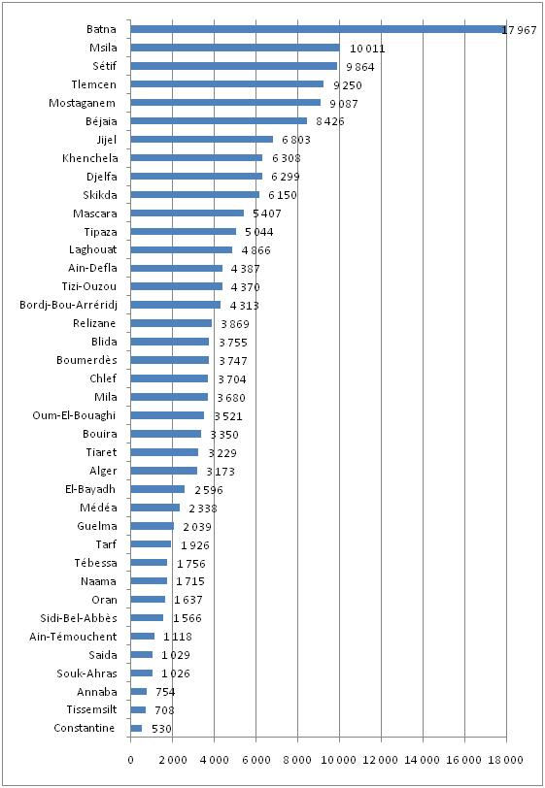

Slide 27
Les statistiques agricoles : les Séries B

Slide 29
LES STATISTIQUES DES GPI

Slide 30
LES STATISTIQUES DES GPI (suite)
PROGRAMMES DE REHABILITATION ET DE NOUVEAUX PERIMETRES
19 projets de nouveaux périmètres étudiés pour une superficie totale étudiée de 262 99 ha.
Superficie totale à équiper : 204 275 ha (10 750 ha en moyenne par périmètre avec des variations allant de 1 200 à 37 000 ha par périmètre)
Superficie totale irrigable : 199 324 ha (97,6% du total équipé)
Volume total à allouer : 1 385 Hm3, pour une allocation moyenne à l’hectare de 6 948 m3 (variations de 3 646 à 23 562 m3/ha)
Taux de rentabilité internes variant de 4% à 17%
BILAN PROJECTIF
A terme un sous-secteur GPI de quelque 389 000 ha irrigables, avec une demande en allocation d’eau d’irrigation de quelque 2 980 Hm3 (sur une base minorée d’une moyenne globale de 8 390 m3/ha pour les superficies équipées actuelles et de 6 950 m3/ha pour les nouveaux périmètres).

Slide 31
Les statistiques de la PMH des DHW/DHA

Slide 33
  L’Etude d’inventaire et de développement de la PMH et ses résultats attendus
1er Volet : Inventaire de la PMH communal par sous zone géographique irriguée :
Superficies irrigués physiques, développées, superficies irrigables avec distinction des superficies PMH en systèmes d’irrigation individuels, en périmètres collectifs de PMH et en PMH à l’intérieur des GPI.
Nombre d’exploitations irriguées par catégorie.
Répartition des superficies irriguées par eaux souterraines et eaux de surface.
2ème volet : inventaire communal global des variables et paramètres suivants :
Superficies récoltées dans l’année par type de culture
Dénombrement des ouvrages et équipements de mobilisation de l’eau d’irrigation : petits barrages et retenues collinaires, puits, forages (y compris illicites), sources, nombre de motopompes.
Répartition des superficies irriguées physiques par mode d’arrosage à la parcelle (gravitaire, aspersion, localisée, citernage).
Organisations et coopératives agricoles, identités tribales principales.
Bilan des impacts de la PMH
Impact sur les ressources en eau : confrontation ressources / besoins
impacts agro-économiques et sociaux : production agricole, valeurs ajoutées (par Ha, par M3), emploi.

Slide 34
4 - POLITIQUE DE DEVELOPPEMENT HYDRO-AGRICOLE ET RURAL CONDITIONNANT LA DEMANDE EN EAU D’IRRIGATION
Le PNDAR : choix techniques et politiques technologiques
La politique d’investissement de l’Etat en matière hydro-agricole
La politique de développement agricole et la stratégie alimentaire
  Orientations agricoles et acquis du PNDAR
  Le Schéma Directeur de Développement Agricole (SDDA) et le SNAT

Slide 35
Le PNDAR : choix et politiques technologiques
Subvention d’équipements d’irrigation modernes, par forages, pompages, aspersion et goutte à goutte (FNRDA/FNDIA – GCA – Forêts – HCDS – CDARS)
Encouragement à l’exploitation individuelle des ressources souterraines
Solutions techniques limité au « menu » des subventions
Manque de suivi et d’encadrement des réalisations et de la gestion de l’irrigation
Limite du programme de réalisation des retenues collinaires
Manque d’options technologiques et de système de subventions liées en matière de valorisation et de réhabilitation/adaptation des systèmes d’irrigation collectifs « traditionnels » …
Pas de critères d’éligibilité vis-à-vis des critères de catégories sociales bénéficiaires, ni de spécificités régionales. Pas de Cahier des charges d’exploitation.
GLOBALEMENT LE PNDAR A ENCOURAGE LES COMPORTEMENTS ET INITIATIVES INDIVIDUELLES ET INDIVIDUALISTES, ET PAS LES SYSTEMES ET COMPORTEMENTS COLLECTIFS, SOLIDAIRES ET DURABLES …

Slide 36
La politique d’investissement de l’Etat en matière hydro-agricole : budget MRE hors PNDAR

Slide 37
La politique d’investissement de l’Etat en matière hydro-agricole : budget MRE hors PNDAR (suite)

Slide 38
La politique de développement agricole et la stratégie alimentaire : Les objectifs à MT/LT du SDDA et du SNAT
Protection des sols (DRS/CES) et des ressources en eau
Réhabilitation du système oasien.
Optimisation de la localisation des productions en fonction des conditions agro-hydriques et intensification par la ressource en eau disponible :
  Sécurisation des périmètres irrigués : GPI 340 000 Ha à terme et PMH actuelle
  Développement de la PMH sans altérer la satisfaction de la demande d’AEP :
    Rationalisation des cultures irriguées de plein champ,
    Dispositif de soutien aux investissements et aux productions stratégiques,
    Recherche d’une économie d’eau d’irrigation maximum : élargissement des systèmes économiseurs d’eau à 80 % des superficies irrigables (GPI et PMH),
    Programme de rénovation et de réalisation de retenues collinaires et programmes de REUE

Slide 39
La politique de développement agricole et la stratégie alimentaire : Les objectifs à MT/LT du SDDA et du SNAT
Stratégie alimentaire nationale : priorité donnée aux blés et à la production laitière (fourrages) irrigués et consolidation des autres filières actuelles en irrigué (dattes, fruits, maraîchage) :
  Affectation additionnelle d’eau pour irriguer 510 000 ha supplémentaires en 2015 et 720.000 ha en 2025, pour un taux de couverture des besoins à hauteur de 85% …
  Pour un objectif de taux de couverture de 50% des besoins en produits laitiers, il faudrait que les emblavures fourragères augmentent de 153 500 ha en 2015 et 243 500 ha en 2025. Et, pour une couverture totale des besoins, une augmentation de 449 500 ha en 2015 et 999 000 ha en 2025 (sans précision à ce stade de la contribution affectable à l’irrigué) …
Traduits en termes de superficies il en résulterait en arrondissant quelque :
  1 200 000 ha irrigués dans l’hypothèse d’une année à pluviométrie moyenne,
  700 000 ha dans le cas d’une année sèche.

Slide 41
5 - PREMIÈRES ORIENTATIONS METHODOLOGIQUES POUR UNE MEILLEURE PRISE EN COMPTE DE LA DEMANDE EN EAU D’IRRIGATION
Une première série de recommandations et orientations méthodologiques provisoires à discuter et éventuellement réorienter et préciser dans le cadre d’un atelier de concertation interinstitutionnel à venir sur la demande en eau d’irrigation :
  Une méthodologie progressive d’approche de la demande à différents horizons
  Des données à fixer pour l‘année de base et le premier pas de temps quinquennal de planification (GPI et PMH)
  Prospective, scénarios et planification de la demande en eau d’irrigation à moyen et long terme
      Des méthodes spécifiques de planification, d’estimation et de projection, et de programmation, à moyen et long terme, pour la demande en eau d’irrigation en tant que problématique systémique et multidimensionnelle propre.
      Aide à la décision et options de prise en compte de la demande en eau d’irrigation.
      Des actions d’accompagnement
      Des question en suspens à débattre

Slide 42
Une méthodologie progressive à différents horizons
GRANDES CATÉGORIES DE VARIABLES ET PARAMÈTRES À INFORMER ET TRAITER SUCCESSIVEMENT À COURT, MOYEN ET LONG TERME :
Les surfaces irriguées par catégories, cultures, systèmes d’irrigation, sous-secteur (GPI/PMH)
Une première approche des besoins pratiques par systèmes agraires et d’irrigation simplifiés dans un premier temps (en termes de m3/ha).
Une estimation progressive des consommations/prélèvement réels actuels par système agraire et d’irrigation, et par entité territoriale (communes, wilayas, régions naturelles, sous-bassins).
Une approche typologique progressive des systèmes d’irrigation avec leur ancrage statistique
Une approche progressive de la demande sociale actuelle et future au travers de la construction d’un fichier exploitations/exploitants en irrigué avec les orientations des systèmes de production, les profils socio-économiques objectifs, les coûts réels (PMH) et tarifaires (GPI) de l’irrigation par système, des indicateurs de technicité et de demande future en eau d’irrigation en terme de devenir de l’exploitation et de souscription potentielle d’une demande en eau d’irrigation durable …

Slide 43
Données pour l’année de base et le premier pas de temps quinquennal de planification
Pour les GPI
Superficie équipée, irrigable, à réhabiliter/en cours de réhabilitation
Superficie irriguée campagnes 2007 et 2008, répartition par type de culture
Objectifs d’évolution à 10 et 5 ans
Etat des recouvrements de la redevance
Etat du développement de la PMH à l’intérieur des GPI.
Fichier et typologie des exploitations installés sur les GPI
Pour la PMH : données de l’inventaire de la PMH en cours de finalisation (par commune et/ou par wilaya)
Superficies irrigués physiques, développées, superficies irrigables avec distinction des systèmes d’irrigation individuels, en périmètres collectifs de PMH
Nombre d’exploitations irriguées par catégorie.
Répartition des superficies irriguées par eaux souterraines et eaux de surface.
Superficies récoltées dans l’année par type de culture
Dénombrement des ouvrages et équipements de mobilisation de l’eau d’irrigation
Répartition des superficies irriguées physiques par mode d’arrosage à la parcelle (gravitaire, aspersion, localisée, citernage)

Slide 44
  Prospective, scénarios et planification de la demande en eau d’irrigation à MTet LT
Des méthodes spécifiques à appliquer pour la demande en eau d’irrigation : Méthode des scénarios et des enjeux des acteurs (méthode MACTOR) fondées sur des principes et des orientations de politique de l’eau et agricoles régionalisées, avec aide à la décision, définition des moyens, outils de mises en oeuvre et mesures d’accompagnement
  Options politiques fondamentales et particulières : agricoles/hydro-agricoles/PNE (GPI/PMH – financements – modes d’organisation/gestion).
  Fixation des responsabilités et ancrages institutionnels – Cahiers des charges, méthodologies et méthodes
  Définition des processus et des protocoles participatifs contractuels et des modes de partenariats
  Adaptations du cadre et des instruments juridiques pour un meilleur champ d’applications sociales.
  Systèmes d’organisation/gestion de la demande à tous les niveaux des acteurs impliqués et responsables.
  Suivi évaluation : hydrologique, hydraulique, technologique, agronomique, agro-économique, financier, social …
  Information, communication, sensibilisation, concertation.
ACTIONS D’ACCOMPAGNEMENT
  Statistiques agricoles et hydrauliques et réseaux de collectes : statistiques agricoles, et hydrauliques
  R&D : exploitations expérimentales, pilotes, de références …
  Animation/information/formation au niveau de tous les acteurs.
  Assistance Technique et parrainages méditerranéens.

Slide 45
  Des questions en suspens à débattre …
Amélioration de la fiabilité des statistiques hydro-agricoles (cultures irriguées, équipements hydrauliques privés, prélèvements) …
Amélioration de la connaissance des ressources en eau souterraines mobilisables …
Limites du programme des retenues collinaires pou la PMH …
Limites du programme de REUE pour l’irrigation …
Amélioration du Cadastre Hydraulique, sécurisation foncière des irrigants et champs d’application sociale et institutionnelle du Code des eaux …
Manque de participation des usagers à tous les niveaux collectifs et institutionnels, et limite des associations d’usager et du régime de la concession …
Consolidation et renforcement de la politique hydro-agricole par rapport :
  Aux filières agro-alimentaires stratégiques …
  Aux modèles et systèmes d’irrigation GPI/PMH au niveau régional et local …
  Aux choix technologiques
  Au niveau du système de subvention et des mesures d’encouragement conséquentes …
…

